Slide 1
Projekt zaliczeniowy
Arkadiusz Maciejewski - 29400
Kacper Stachowski - 29398

Slide 2
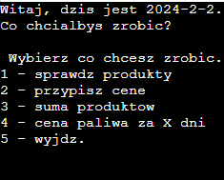
Opis
Prosta aplikacja symulująca bazę danych sklepu. Umożliwia sprawdzenie listy produktów z pliku .txt, przypisanie ceny do nich oraz sprawdzenie sumy produktów.
Aplikacja posiada wiadomość witającą użytkownika, pojawia się ona tylko przy włączeniu aplikacji.

Slide 3
Mniejsze funkcje

Slide 4
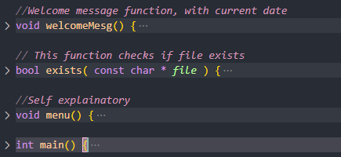
Mniejsze funkcje
Nasz program zbudowany jest z 4 funkcji - welcomeMesg(), exists(), menu() i main().
Są to dwie mniejsze i dwie główne funkcje.
Mniejsze funkcje to welcomeMesg() - odpowiedzialna za przywitanie użytkownika, wywoływana tylko przy starcie aplikacji oraz exists() używana przy jednej z funkcji programu.

Slide 5
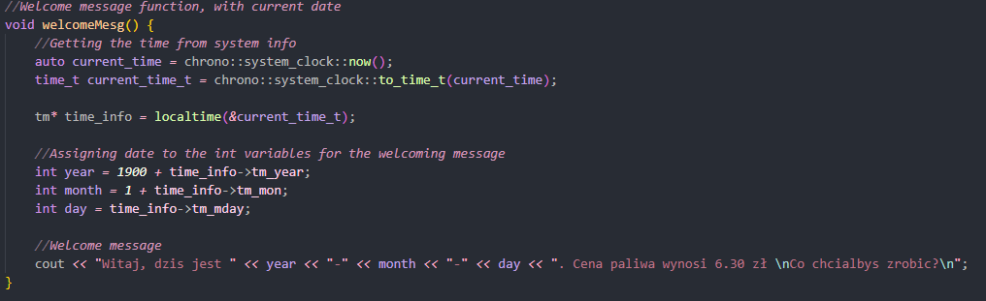
Funkcja welcomeMesg()
Wiadomość powitalna jest oddzielną funkcją wywoływaną później przez main(). Data jest zdobywana przez aplikację przez funkcję current time, z chrono::system_clock.
Następnie data jest porządkowana przy pomocy zmiennych int, które odpowiednio pokazują rok, miesiąc i dzień.

Slide 6
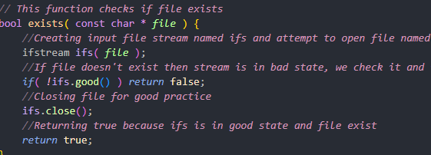
Funkcja exists()
Jako że nasz program pozwala na odczytywanie i modyfikowanie plików tekstowych posiadamy funkcję która sprawdza czy plik potrzebny do poprawnego działanie funkcji istnieje. Zapobiega to program przed crashem.

Slide 7
Główne funkcje

Slide 8
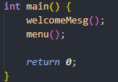
Funkcja main()
Dzięki rozdzieleniu programu na wiele funkcji, funkcja main w naszym programie to tylko odwołanie - do wiadomości witającej oraz do funkcji odpowiedzialnej za menu.

Slide 9
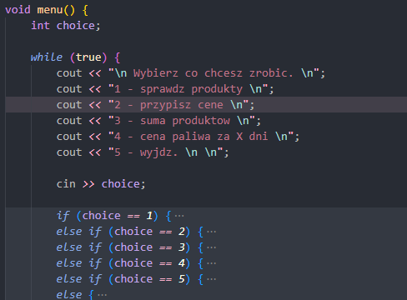
Funkcja menu()
W zasadzie to w tej funkcji jest cały core naszego programu, funkcja main się do niej tylko odwołuje. Prawie cały kod potrzebny do działania funkcji zawartych w menu jest w nim zawarty. Funkcja składa się z funkcji while, która posiada w sobie 5 głównych wyborów oraz zabezpieczenia, gdyby użytkownik wybrał nie prawidłowo.

Slide 10
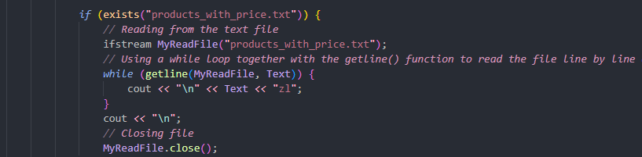
1. wybór
Część kodu
Prosta funkcja, zawiera w sobie odwołanie do exsits(). Najpierw funkcja sprawdza czy plik z produktami istnieje, a potem wypisuje go, linia po linii.

Slide 11
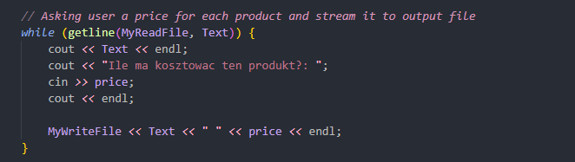
2. wybór
Część kodu
Funkcja umożliwiająca przypisanie produktom z przeczytanego pliku .txt, nadanie im ceny, która potem może być pojedynczo sprawdzona funkcją 1 lub suma wszystkich produktów dzięki funkcji 3.

Slide 12
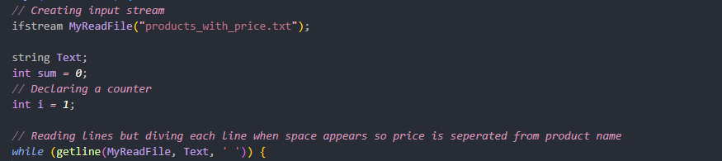
3. wybór
Część kodu
Funkcja sumująca wszystkie ceny przypisane do produktów w pliku .txt.

Slide 13
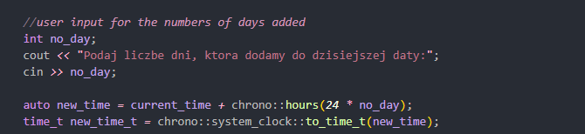
4. wybór
Część kodu
Nie jesteśmy w stanie przewidzieć ceny paliwa, ale możemy zgadywać. Funkcja używa random, z zakresu od 6 do 8, wybiera losową liczbę double. Potem ta cyfra jest zaokrąglana do dwóch cyfr po przecinku. Ten wybór daje również możliwość sprawdzenia ceny w podanej przez użytkownika dacie.

Slide 14
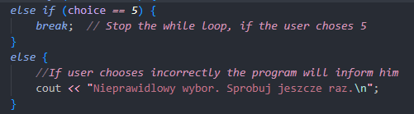
5. wybór i walidacja
Część kodu
Wyjście z programu oraz sprawdzenie czy użytkownik poprawnie wybrał opcję w menu.

Slide 15
Dziękujemy za uwagę

